Slide 1
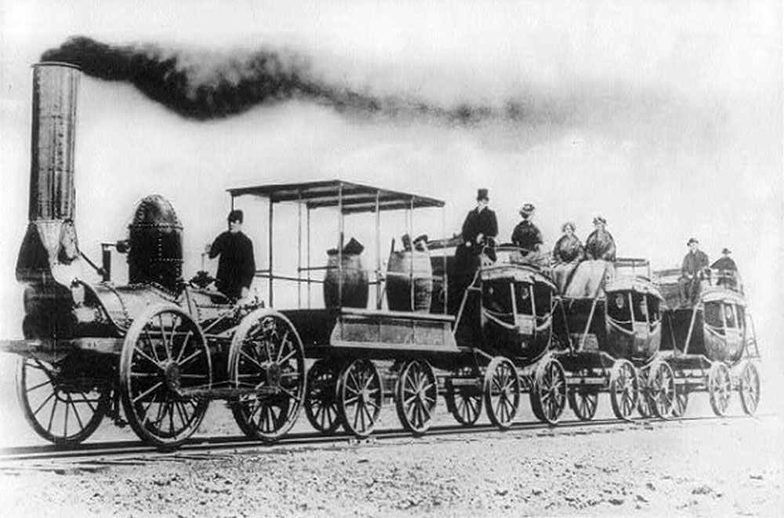
Η βιομηχανική επανάσταση
Η ωρίμανση της βιομηχανικής επανάστασης και οι επιδράσεις στο πολιτικό και κοινωνικό επίπεδο

Slide 2
Βιομηχανική Επανάσταση - Εκβιομηχάνιση
Μεγάλη Βρετανία (1750-1780 μ.Χ.)
Κύρια γνωρίσματα
Εκτεταμένη χρήση νέων τεχνικών μέσων (ατμομηχανή)
Αξιοποίηση νέων μορφών ενέργειας (κάρβουνο)
Καινοτομίες στη μεταλλουργία
Συγκέντρωση εργατών στα εργοστάσια
Υψηλοί ρυθμοί παραγωγής
Βασικοί τομείς εκβιομηχάνισης: Υφαντουργία - Μεταλλουργία

Slide 3
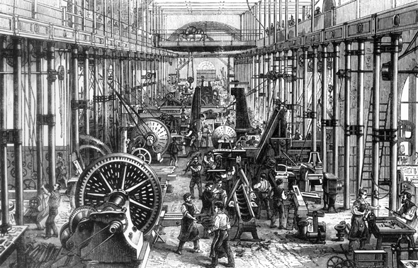
Βιομηχανική επανάσταση → Η μετάβαση από την αγροτική οικονομία στη βιομηχανική οικονομία
Εξάπλωση της βιομηχανικής επανάστασης το 19ο αιώνα στη Δυτική Ευρώπη κι αργότερα και στις Η.Π.Α.
Επιφέρει σαρωτικές αλλαγές και στο κοινωνικό και στο πολιτικό επίπεδο.

Slide 4
1880 κ.ε. → Σύνδεση επιστημονικής έρευνας και βιομηχανίας. Καθοριστική η ανάπτυξη του κλάδου της Χημείας (Γερμανία)
Οργανική χημεία
Κινηματογράφος και φωτογραφία
Συνθετικές βαφές
Πλαστικές ύλες
Εκρηκτικά
Βιομηχανίες ψυγείων και φαρμάκων
Λιπάσματα

Slide 5
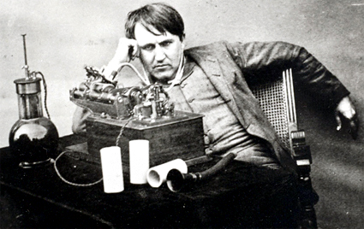
Ηλεκτρισμός → Σημαντικότερη καινοτομία του β’ μισού του 19ου αιώνα
Πηγή ενέργειας αλλά και φωτισμού
Ηλεκτρικός λαμπτήρας πυρακτώσεως
Μέθοδοι μετατροπής της υδάτινης ενέργειας σε ηλεκτρική
Και εγένετο φως

Slide 6
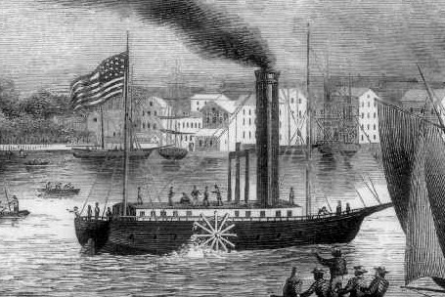
Η Επανάσταση στις συγκοινωνίες και τις επικοινωνίες
1825 → Ο Στίβενσον κινεί την πρώτη ατμάμαξα (Λίβερπουλ - Μάντσεστερ).
Τέλη 19ου αιώνα: κατασκευή ηλεκτροκίνητων τραμ και υπόγειου ηλεκτρικού σιδηροδρόμου.
Ατμομηχανή → το σιδερένιο ατμόπλοιο αντικαθιστά σταδιακά το ξύλινο ιστιοφόρο.
Οι χρόνοι και το κόστος των ταξιδιών μειώνονται σημαντικά.

Slide 7
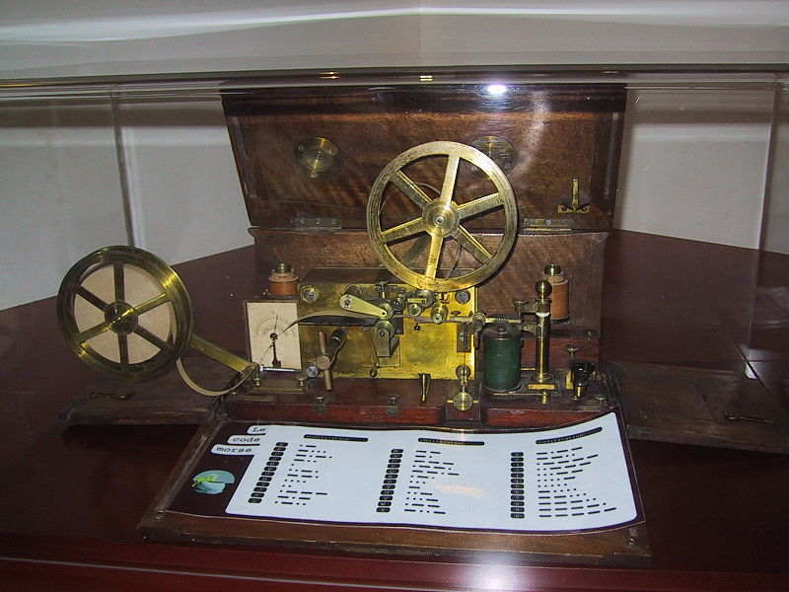
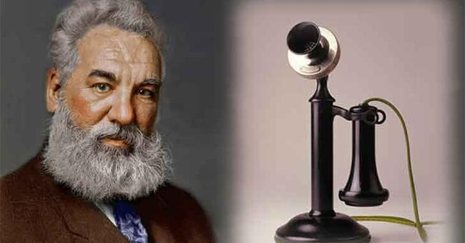
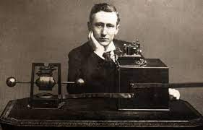
Σημαντική ανάπτυξη των επικοινωνιών
Ηλεκτρικός τηλέγραφος
Τηλέφωνο
Ασύρματος τηλέγραφος

Slide 8
Οικονομικός Φιλελευθερισμός - Καπιταλισμός
Νέα μορφή οικονομικής οργάνωσης
Συγκέντρωση κεφαλαίων με πολλούς κεφαλαιούχους για τη δημιουργία βιομηχανιών.
Δημιουργία μετοχών και τραπεζών που δανείζουν τις εταιρείες με τόκο.
Οικονομικός φιλελευθερισμός = ο επιχειρηματίας δρα ανεξελεγκτα για να αποκομίσει κέρδος.
Συγχωνεύσεις που οδηγούν σε μονοπώλια ή ολιγοπώλια.
Το ατομικό κέρδος υπερβαίνει την κοινωνία και το κοινωνικό όφελος.

Slide 9
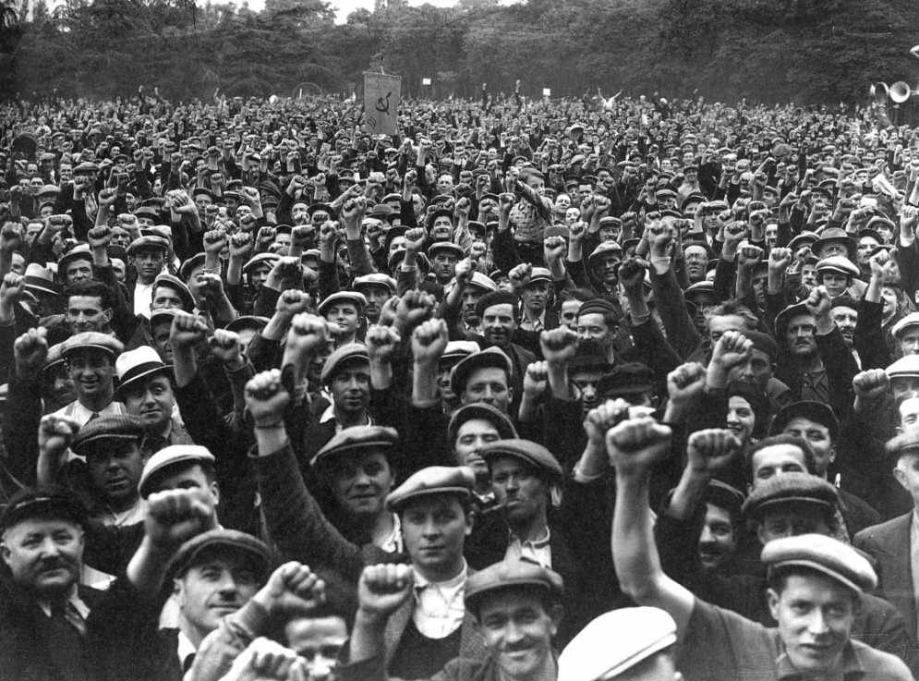
Κοινωνικές μεταβολές την περίοδο της Βιομηχανικής Επανάστασης

Slide 10
Κοινωνικοί μετασχηματισμοί
Αριστοκράτες - Μεγαλογαιοκτήμονες
Ανατολική Ευρώπη
Δυτική Ευρώπη
Διατηρούν την οικονομική και κοινωνική τους ισχύ.
Η Ανατολική Ευρώπη συνεχίζει να έχει φεουδαρχικές δομές.
Στην Αγγλία στρέφουν το ενδιαφέρον τους στη βιομηχανία.
Στη Γαλλία χάνουν την ισχύ και την επιρροή τους.

Slide 11
Η ανάδυση της αστικής τάξης
Η διαστρωμάτωση της αστικής τάξης
Μεγαλοαστοί: άρχουσα κοινωνική τάξη
Βιομήχανοι, τραπεζίτες, μεγαλέμποροι
Διαθέτουν υψηλό εισόδημα και κοινωνική επιρροή
Μεσοαστοί: ελεύθεροι επαγγελματίες και βιοτέχνες
Μικροαστοί: ιδιωτικοί και δημόσιοι υπάλληλοι

Slide 12
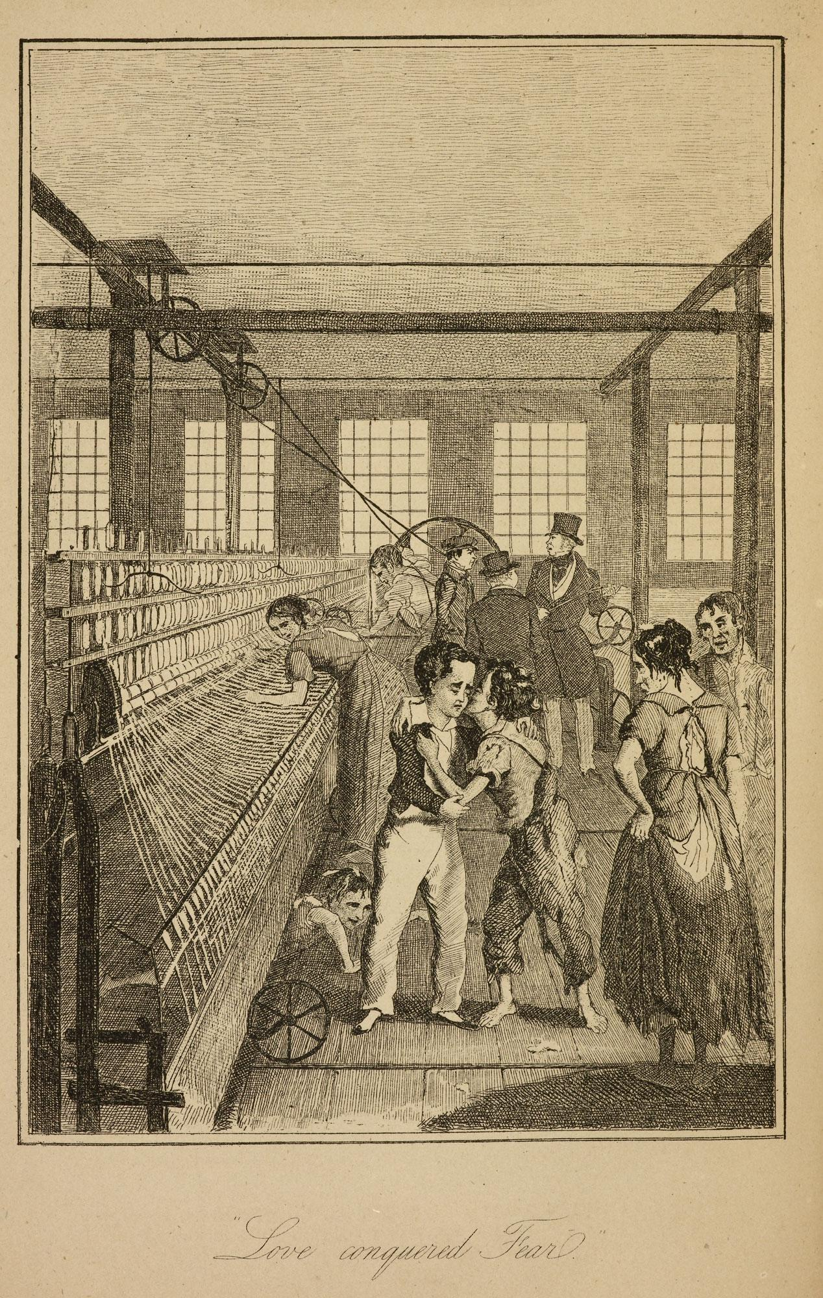
Τα κατώτερα κοινωνικά στρώματα
Αγρότες: πλειοψηφία πληθυσμιακά, έκθετοι στις πιέσεις των μεγαλογαιοκτημόνων.
Εργάτες: άνδρες, γυναίκες και παιδιά κάθε ηλικίας δουλεύουν σε άθλιες συνθήκες → ωράριο εργασίας 12 έως 16 ωρών, χωρίς αργίες, μισθοί πείνας. Μικρό προσδόκιμο ζωής.

Slide 13
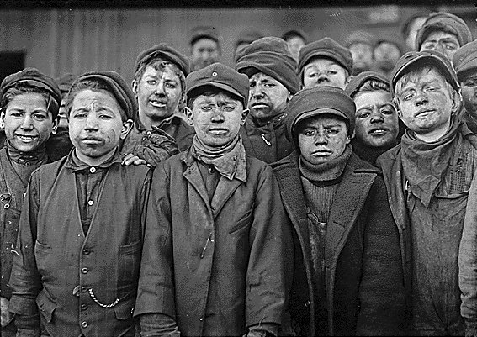
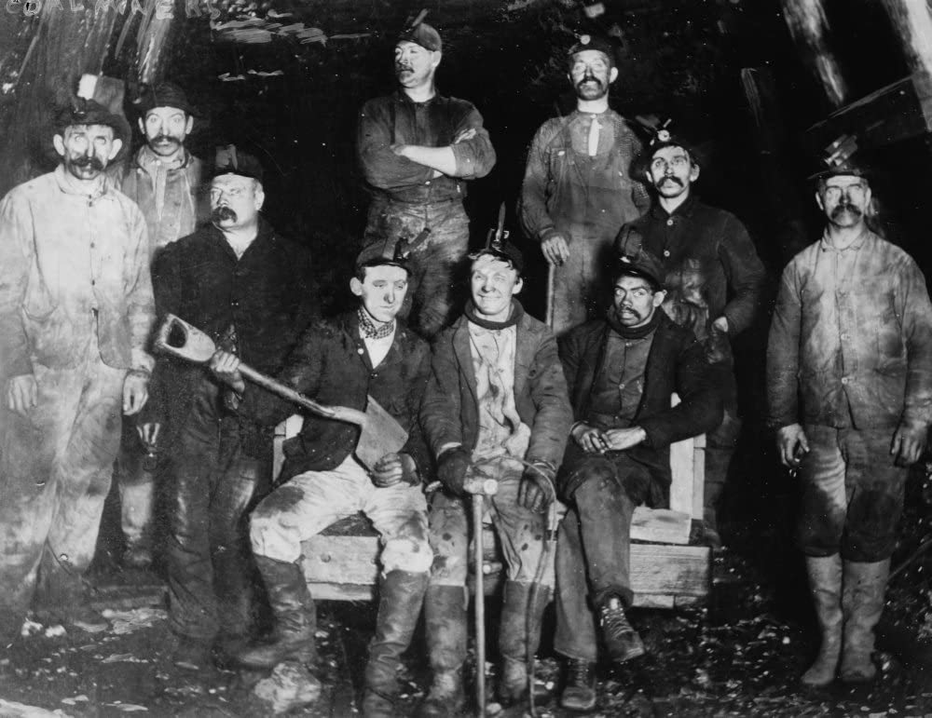
Παιδιά και ενήλικες εργάτες σε ανθρακωρυχεία

Slide 14
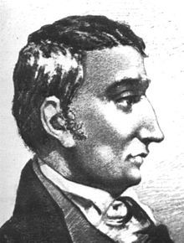
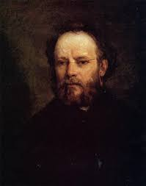
Σοσιαλισμός: από τις ατομικές στις κοινωνικές ανάγκες
Τα έντονα κοινωνικά προβλήματα γεννούν την πολιτική αντίληψη του σοσιαλισμού.
Πρώτοι σοσιαλιστές: μιλούν για την ανάγκη επικράτησης μιας κοινωνίας δικαίου (ουτοπικοί σοσιαλιστές).
Σαιν Σιμόν και Προυντόν: πρώτοι εκπρόσωποι του ουτοπικού σοσιαλισμού.

Slide 15
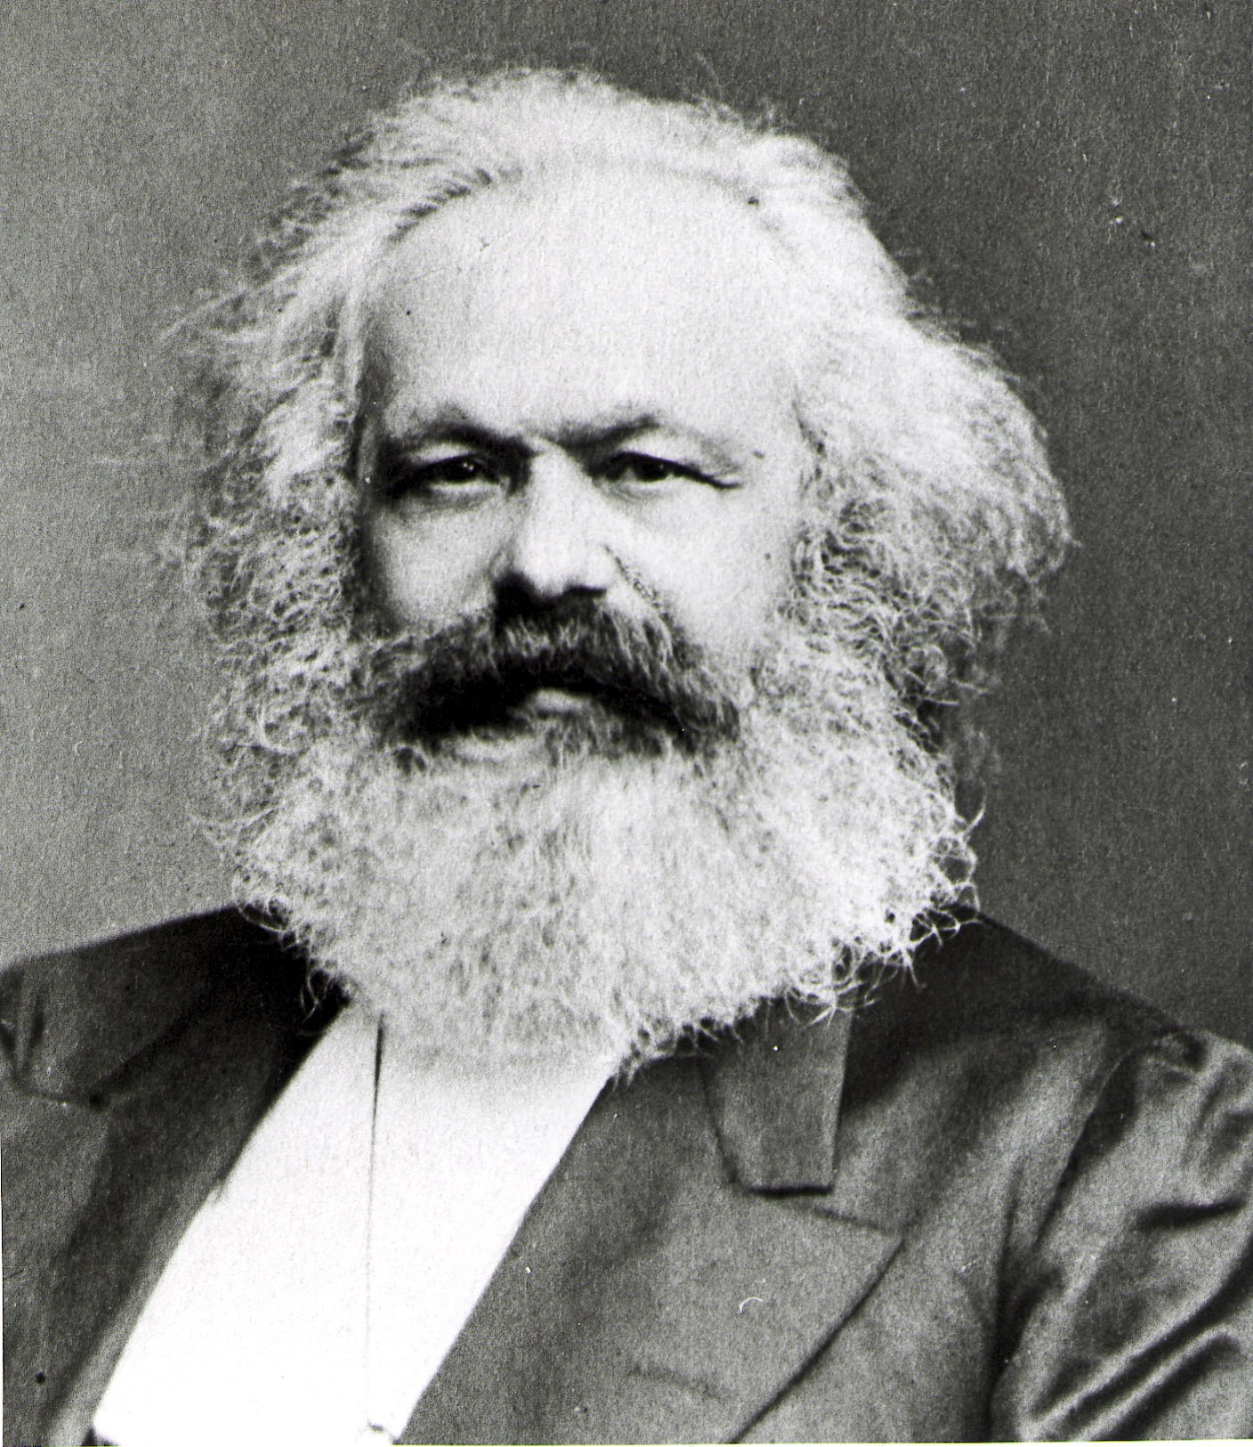
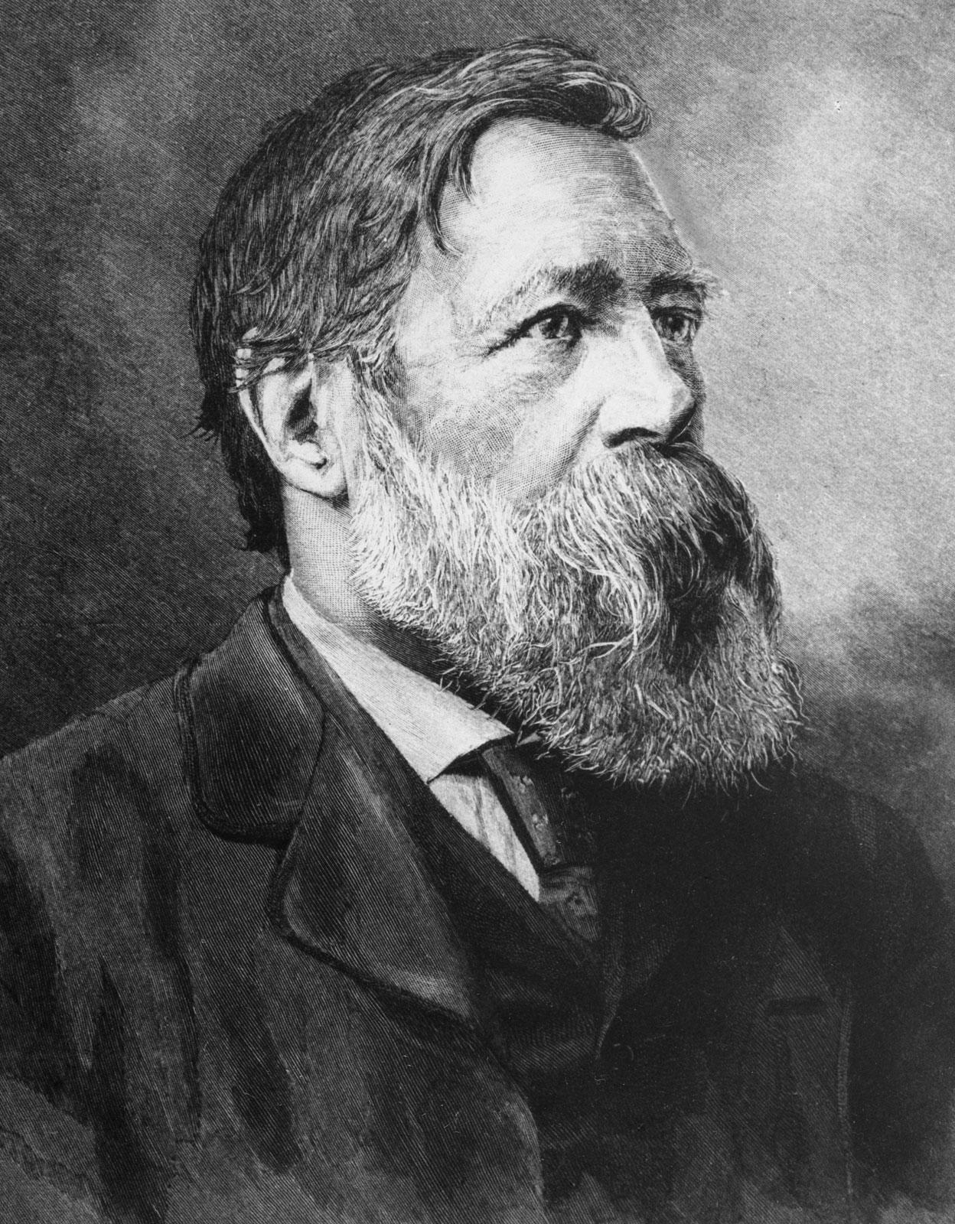
Επιστημονικός σοσιαλισμός: η γέννηση της κομμουνιστικής ιδεολογίας
Κάρολος Μαρξ
Φρίντριχ Ένγκελς

Slide 16
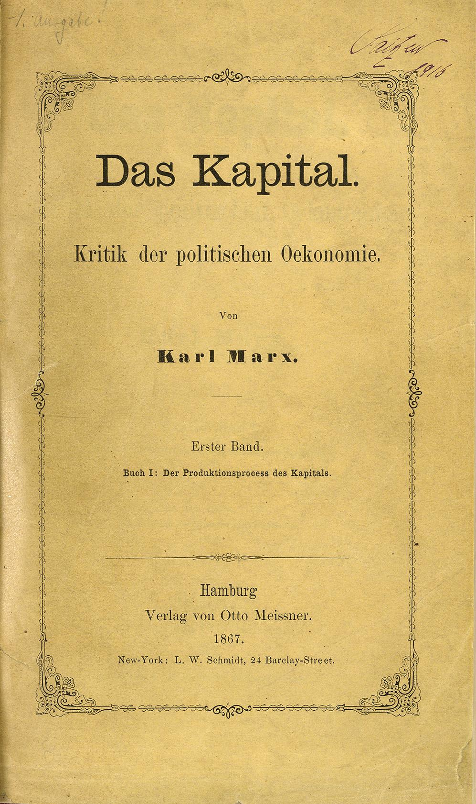

1848 → Έκδοση του κομμουνιστικού μανιφέστου
Έκδοση του τρίτομου έργου “Το Κεφάλαιο”

Slide 17
Βασικές θέσεις της μαρξιστικής θεωρίας
Η κοινωνική αδικία προκύπτει επειδή μια μικρή ομάδα ανθρώπων (μεγαλοαστοί) καρπώνονται τα κέρδη της παραγωγής.
Οι εργάτες και τα κατώτερα μικροαστικά στρώματα γίνονται αντικείμενο εκμετάλλευσης από τους μεγαλοαστούς.
Η άρση της εκμετάλλευσης θα έρθει με την κατάργηση της μεγάλης ατομικής ιδιοκτησίας και την κοινωνικοποίηση της παραγωγής.
Η σοσιαλιστική κοινωνία θα είναι μια κοινωνία στην οποία την εξουσία θα έχουν οι εργάτες, οι αγρότες και οι μικροαστοί.
Σοσιαλισμός → Υπέρβαση και κατάργηση του καπιταλισμού

Slide 18

Βασικές θέσεις της μαρξιστικής θεωρίας
Ίδρυση κομμουνιστικών και εργατικών κομμάτων
Πολιτική οργάνωση των εργατών και αγροτών για την κατάργηση του καπιταλισμού
Το σφυροδρέπανο αποτελεί το πιο συνηθισμένο σύμβολο των κομμουνιστικών κομμάτων

Slide 19
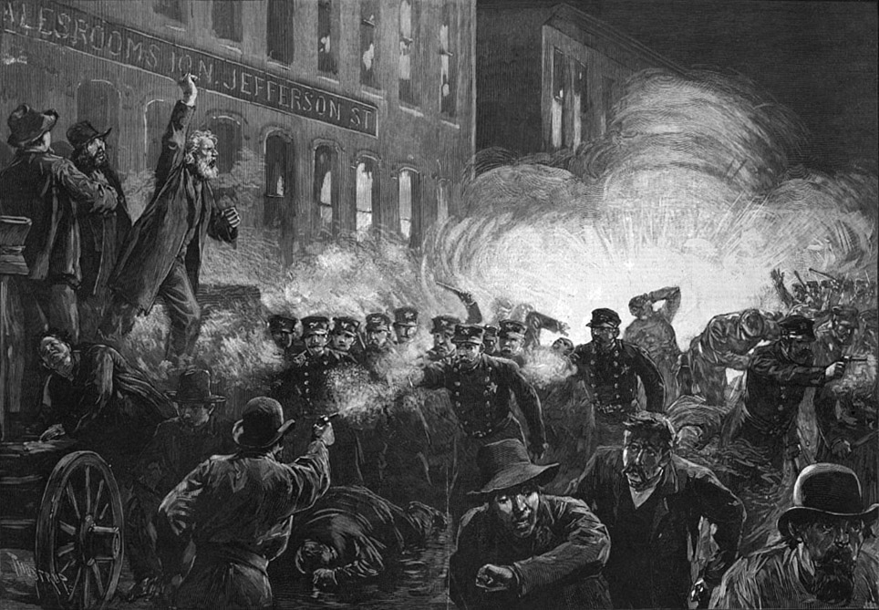
Η γέννηση και ανάπτυξη του συνδικαλισμού
Οι εργάτες ξεσηκώνονται αυθόρμητα αφού ζουν σε άθλιες συνθήκες.
Αρχίζουν να οργανώνονται σε εργατικές ενώσεις (Συνδικάτα) και να προωθούν οργανωμένα τα αιτήματά τους (π.χ. 1838 “Χαρτιστές” στην Αγγλία).
Συνηθίζουν να οργανώνουν απεργιακές κινητοποιήσεις για την επίτευξη των σκοπών τους (π.χ. επιβολή 8ωρης εργασίας).
Κάποιες από τις απεργίες καταστέλλονται από το κράτος με τη χρήση βίας.
Η εργατική εξέγερση στο Σικάγο, την 1η Μάη του 1886 καθιέρωσε την Πρωτομαγιά ως ημέρα της εργατικής τάξης και των αγώνων της.

Slide 20
Αποτελέσματα συνδικαλιστικής δράσης
Περιορισμός των ωρών εργασίας στις 10
Καθιέρωση συμβάσεων εργασίας
Δημιουργία κοινωνικής ασφάλισης

Slide 21
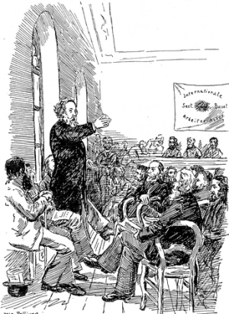
Η πολιτική οργάνωση των εργατών
1864 → Ιδρύεται στο Λονδίνο η 1η Διεθνής Ένωση Εργατών
Διάλυση της 1ης Διεθνούς το 1876 λόγω διαφωνιών.
Ίδρυση της 2ης Διεθνούς στο Παρίσι το 1889 με τη συμμετοχή μόνο μαρξιστικών κομμάτων.

Slide 22
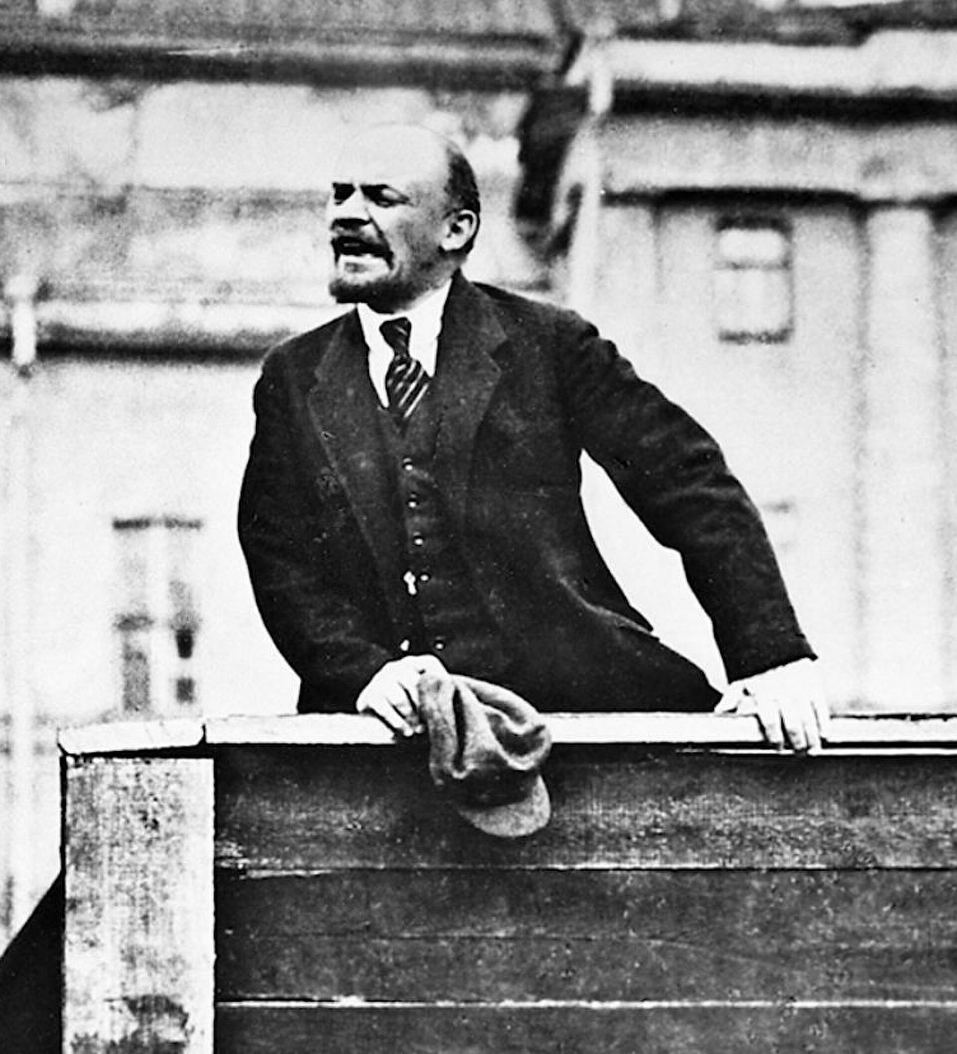
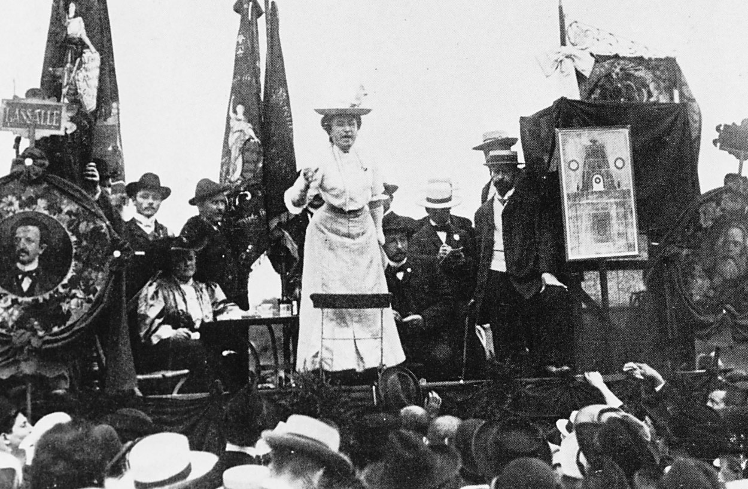
Τα κομμουνιστικά - σοσιαλιστικά κόμματα συμμετέχουν στις εκλογές. Πολλοί ηγέτες προκρίνουν το επαναστατικό πέρασμα στο σοσιαλισμό.
Ρόζα Λούξεμπουργκ και Βλαντιμίρ Λένιν σε εργατικές συγκεντρώσεις

Slide 23
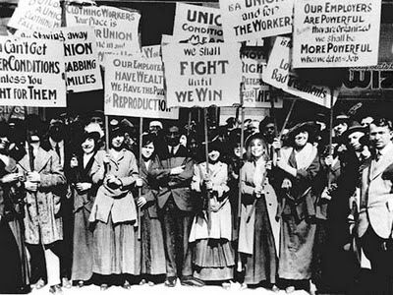
Το γυναικείο κίνημα
Η έξοδος της γυναίκας στην αγορά εργασίας εντείνει την εκμετάλλευση και την κακή κοινωνική της θέση.
Αποκτούν κοινωνική πείρα και οικονομική ανεξαρτησία.
Διεκδικούν τα δικαιώματά τους μέσα από τα συνδικάτα και γυναικείες ενώσεις.
Κοινωνική και Πολιτική Ένωση Γυναικών (1903, Αγγλία, Έμελιν Πάνκχορστ).

